Slide 1


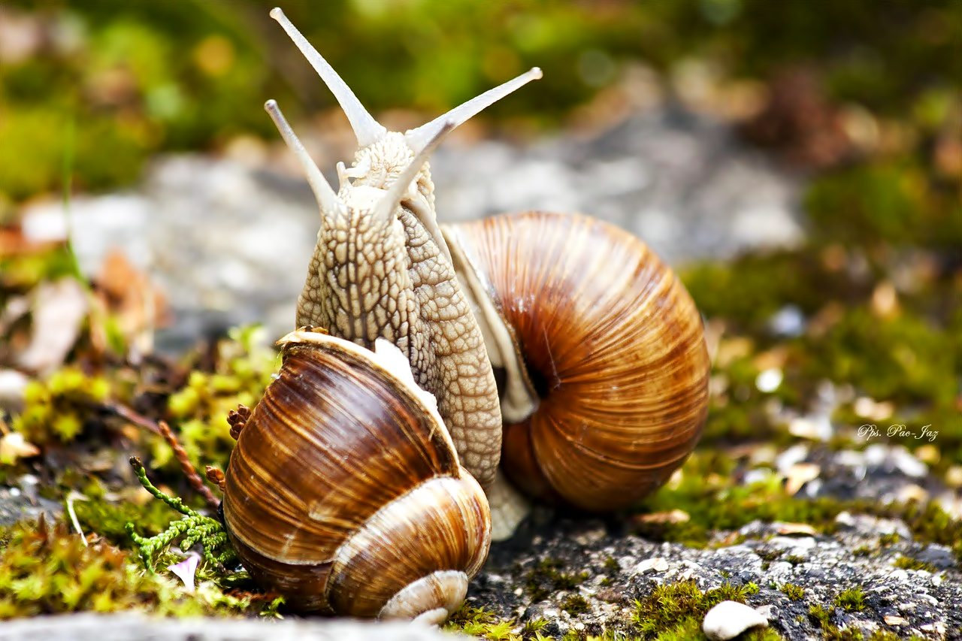


Slide 2
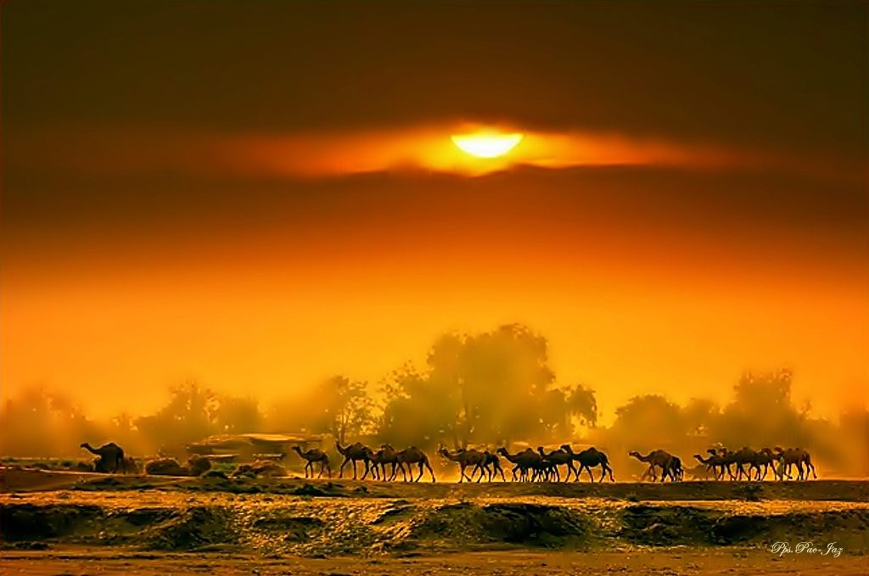
Atardecer

Slide 3
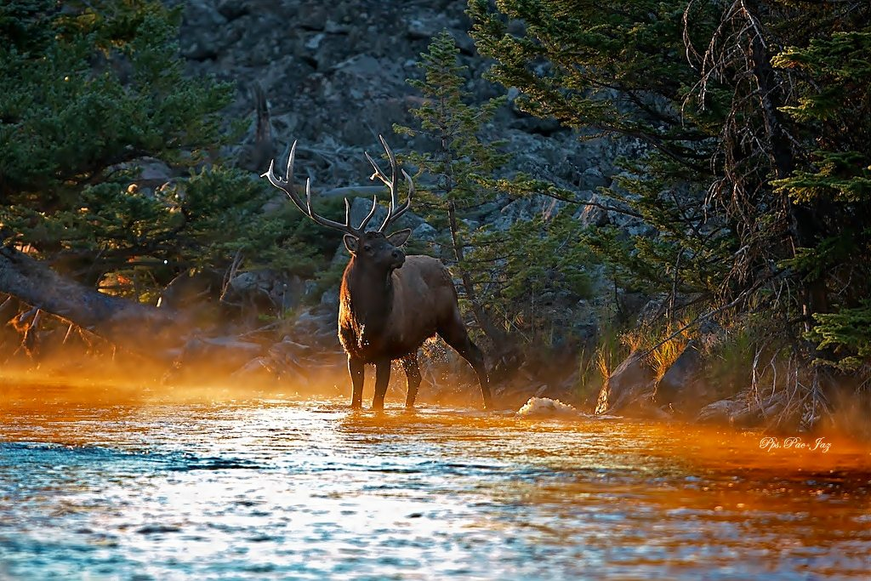
Reflejos dorados

Slide 4
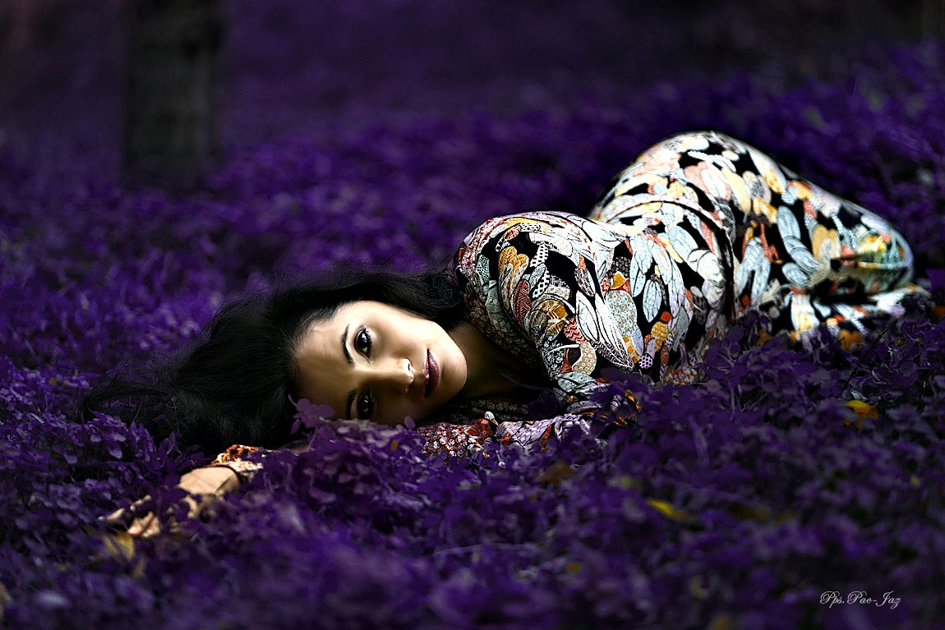
Entre violetas

Slide 5

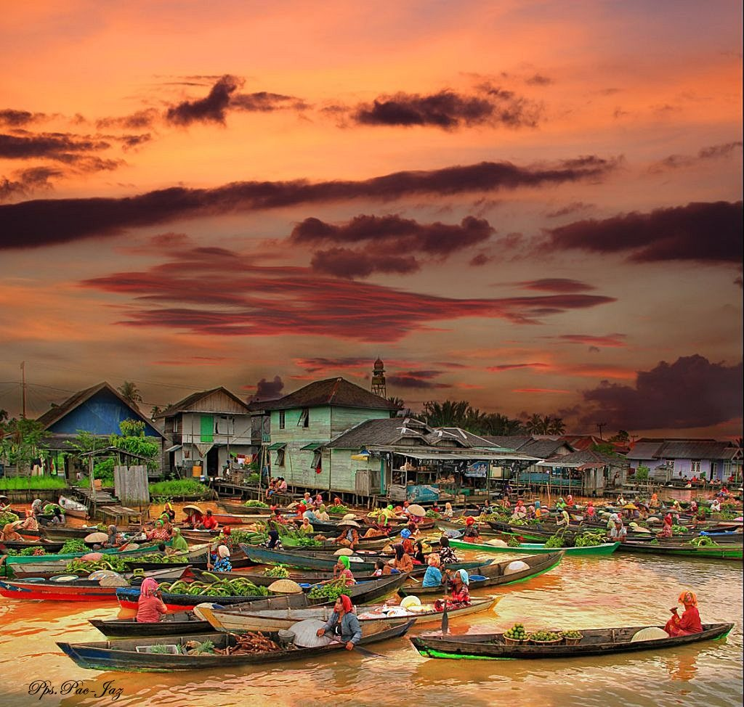
Encantador Borneo

Slide 6
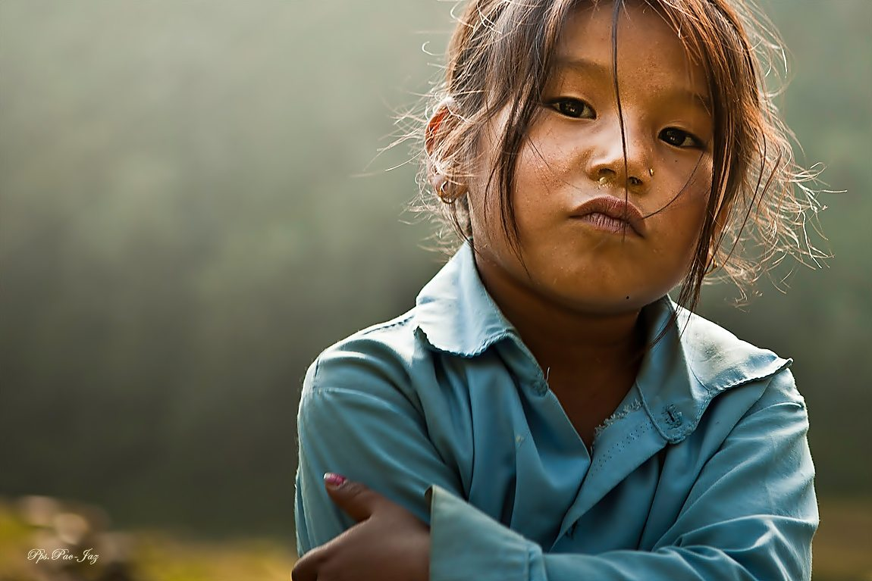
Niños solos en la calle-Nepal

Slide 7

Bellezas indias

Slide 8
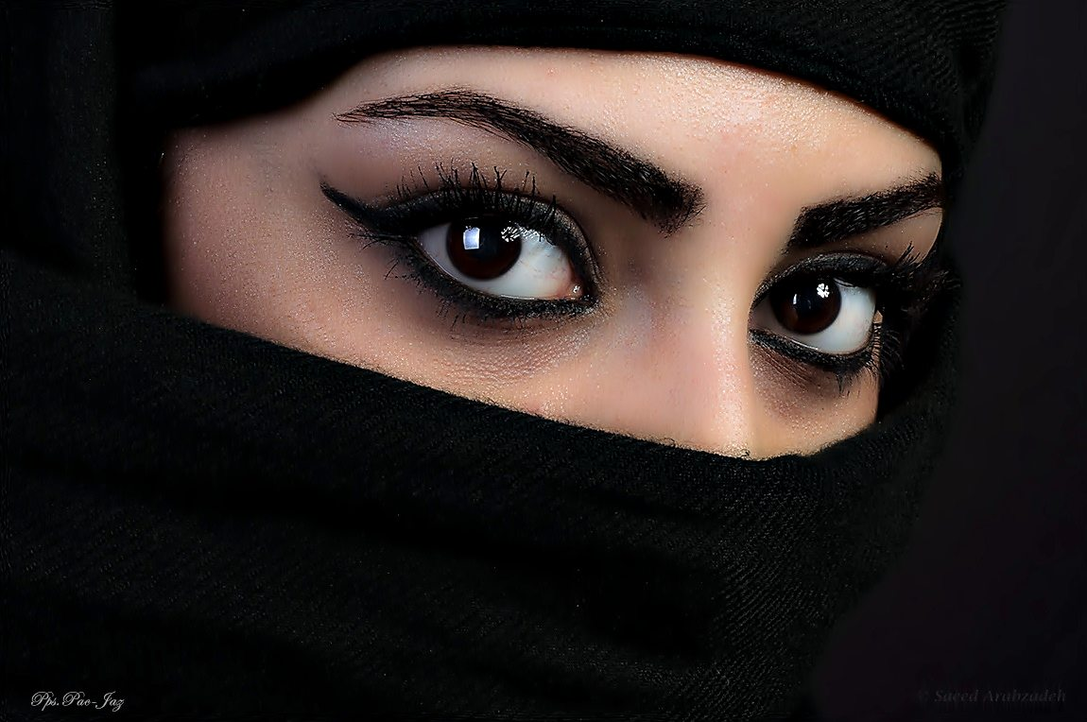
Ojos Persas

Slide 9

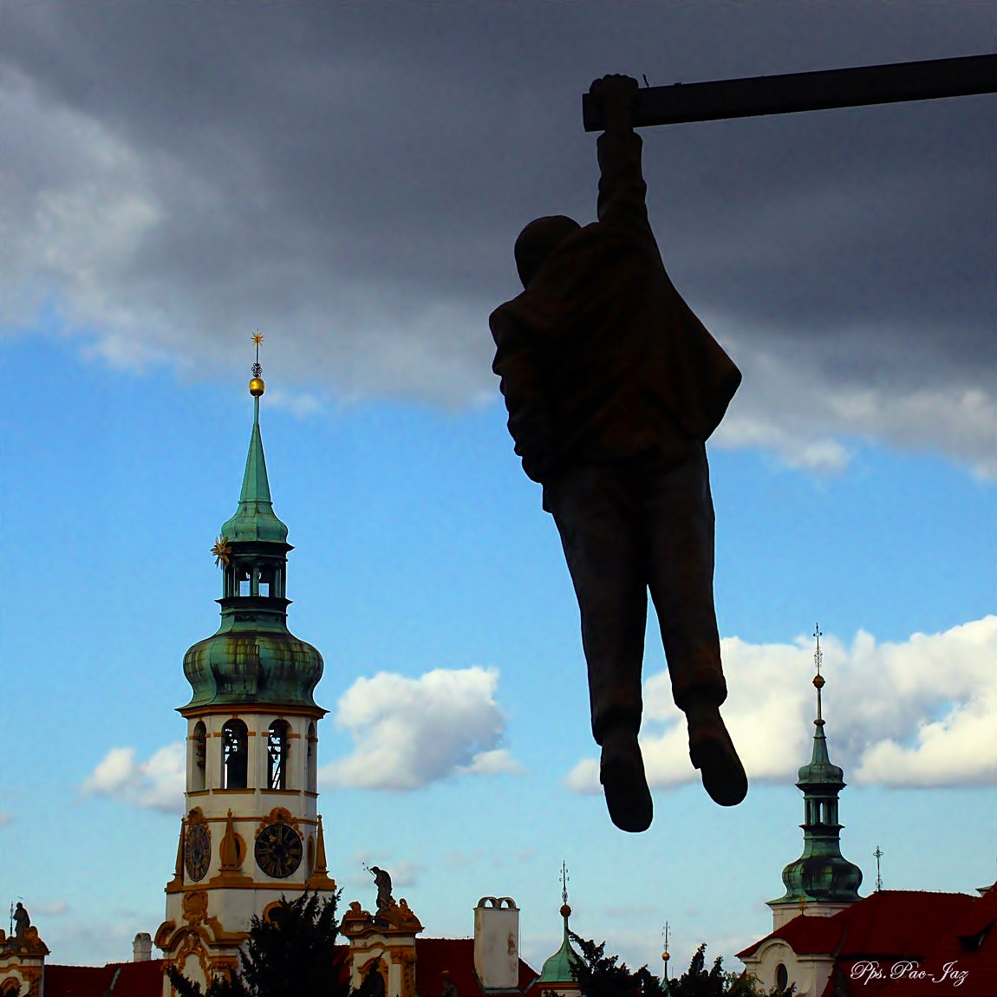
Escultura De Czerny -Praga

Slide 10
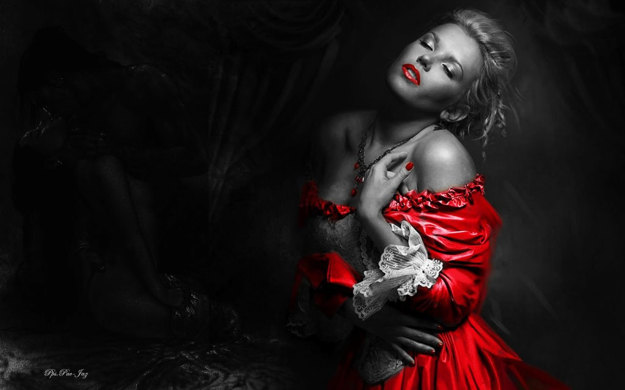
Al Rojo Vivo

Slide 11
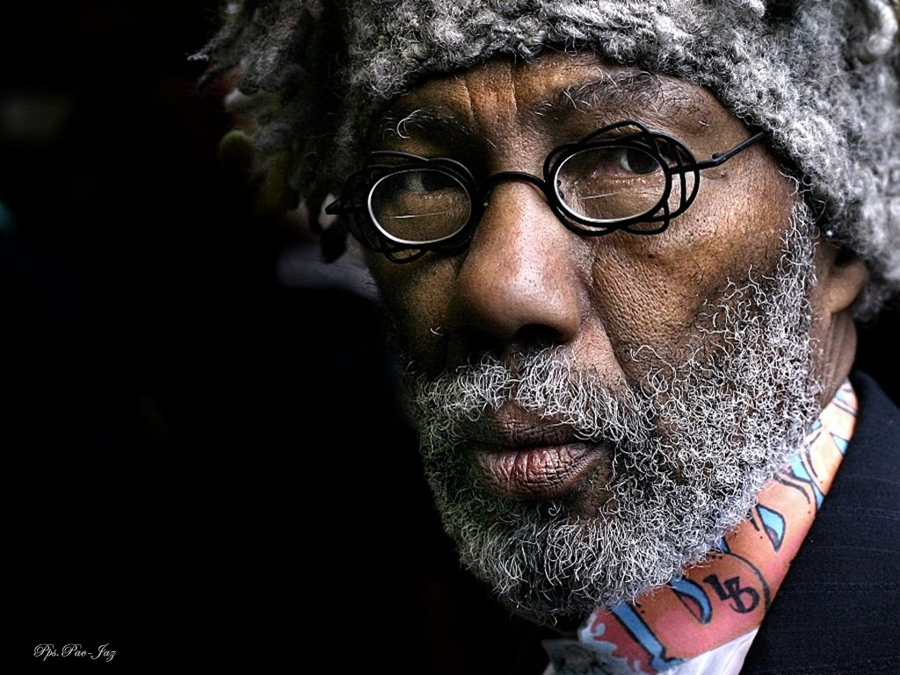
Primer plano

Slide 12
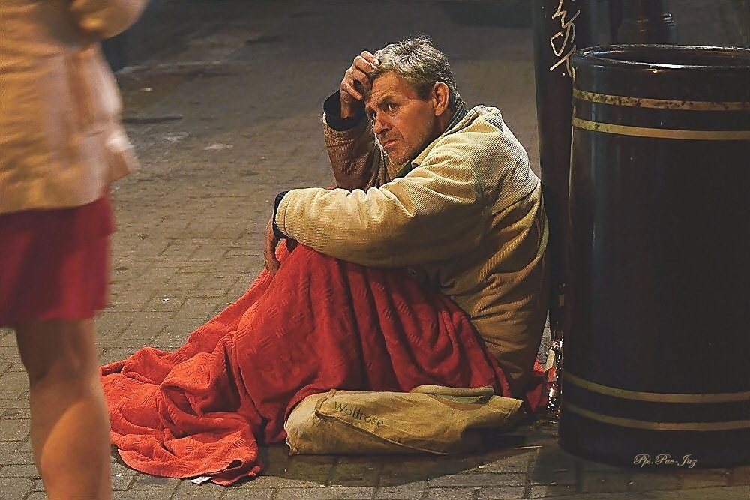
A la interperie

Slide 13
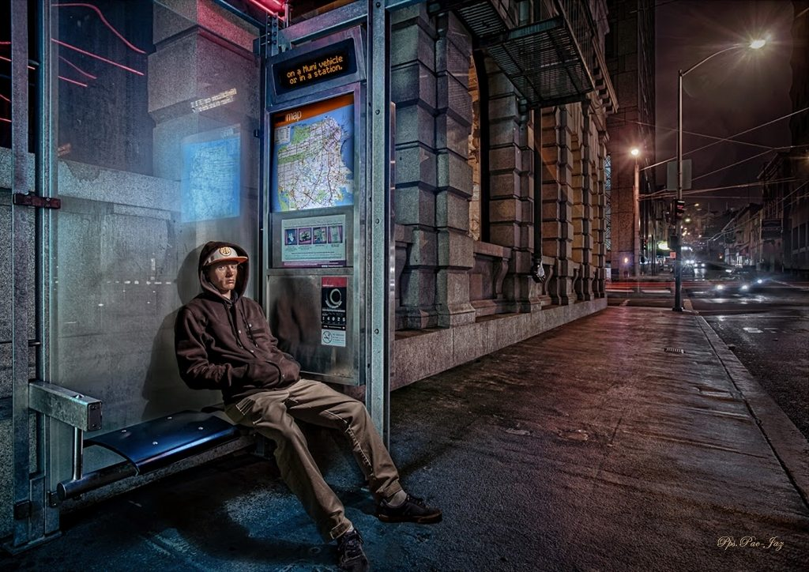
Soledad

Slide 14

Besitos

Slide 15
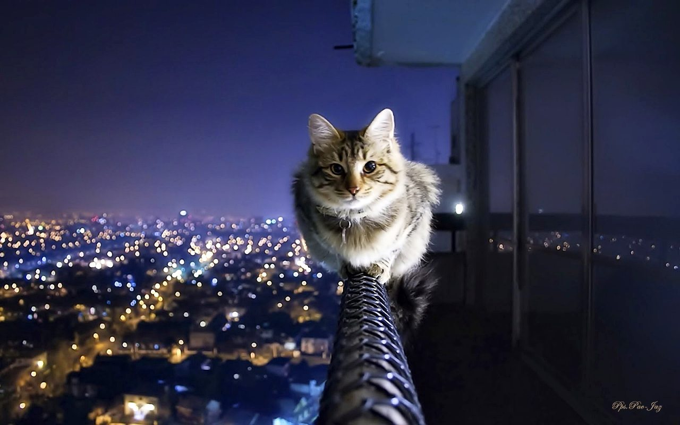
Atrevimiento gatuno

Slide 16
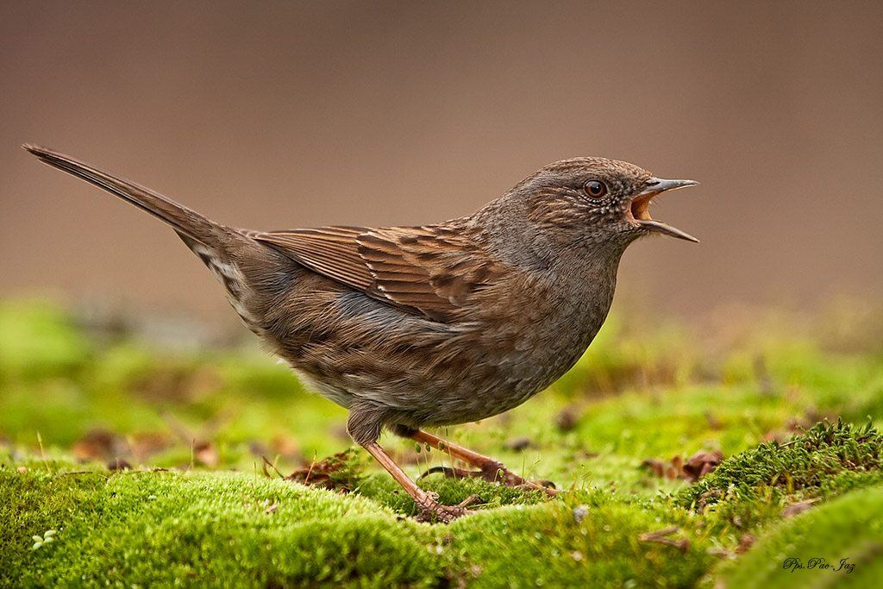
Canción protesta

Slide 17
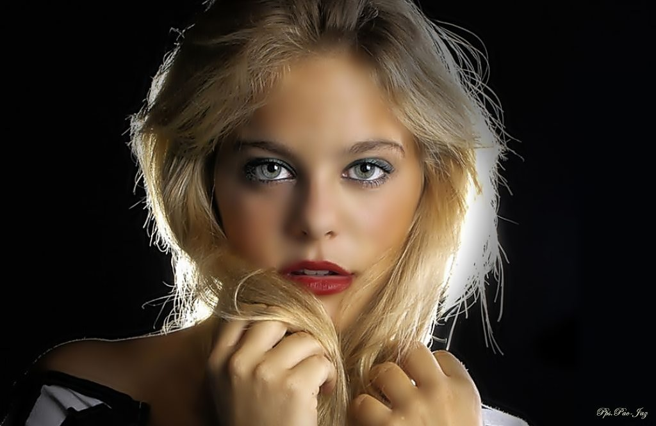
Claudia hablando con la mirada

Slide 18
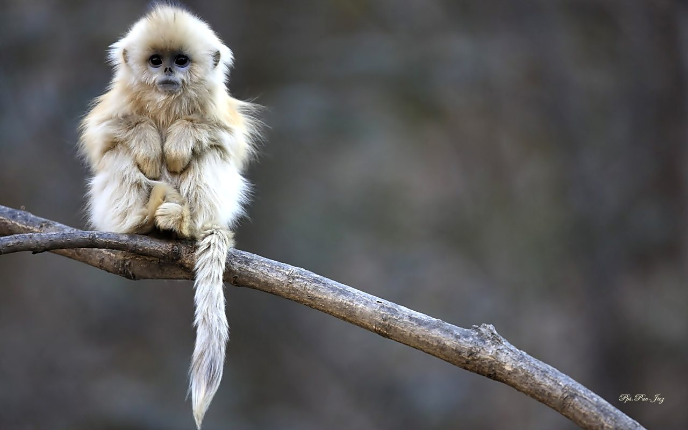
Me han dejado solo

Slide 19
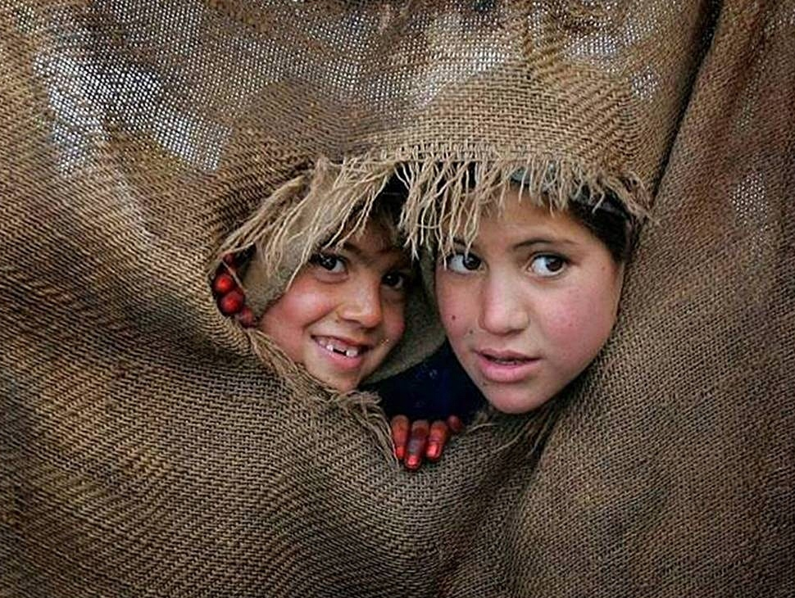
El escondite

Slide 20
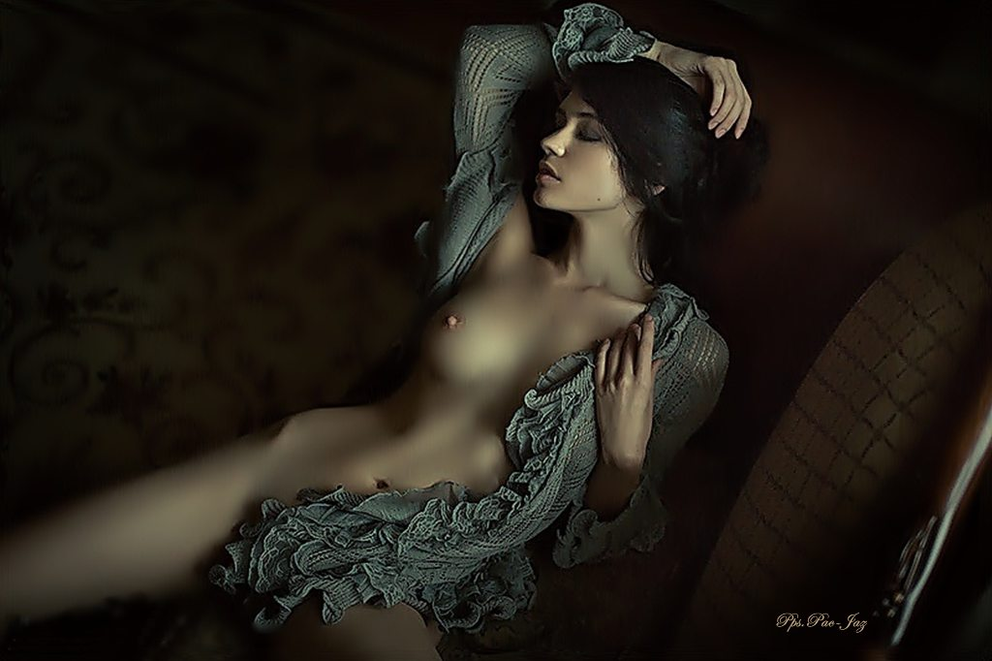
El sueño

Slide 21
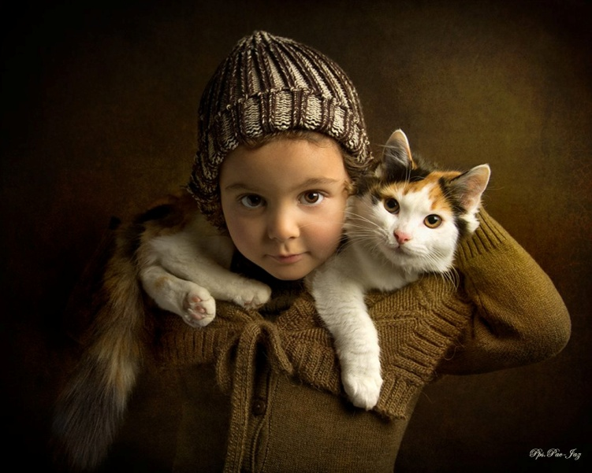
El calor del gato

Slide 22

Extasis en la escalera

Slide 23
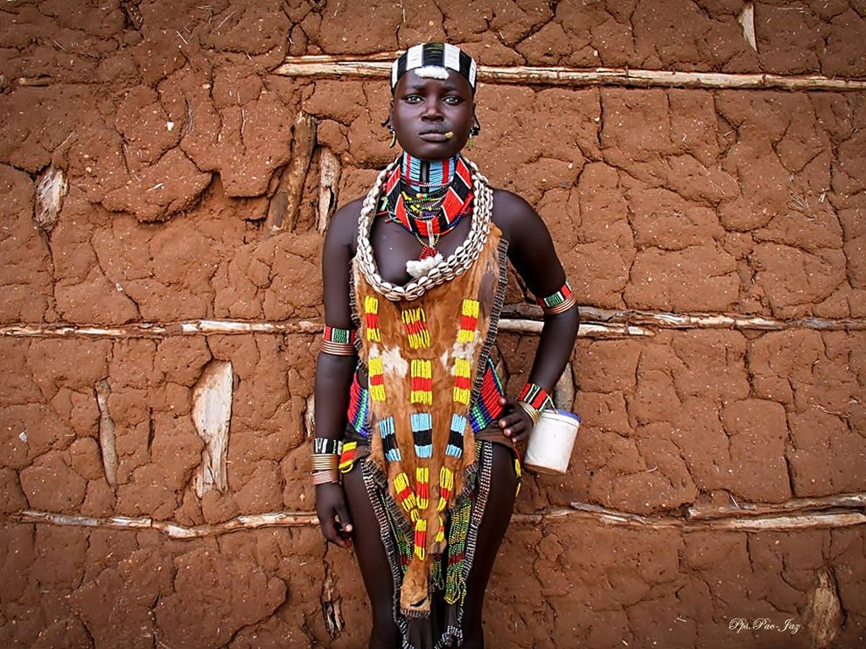
Una bella ethíope

Slide 24
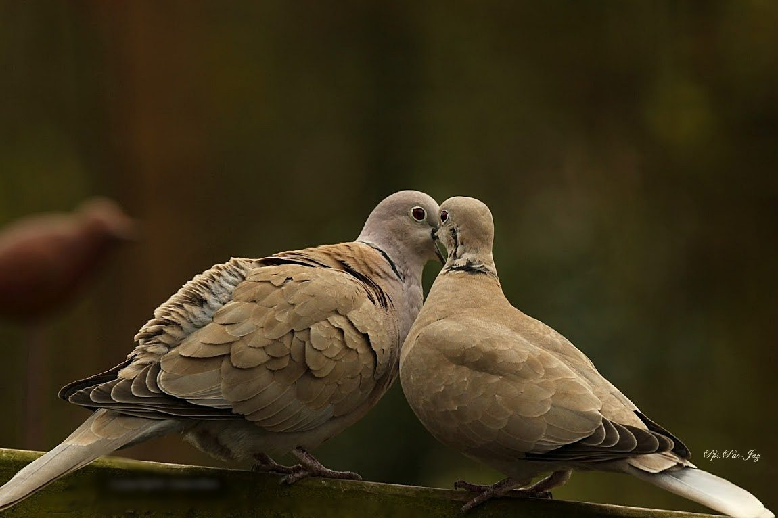
Ternura

Slide 25
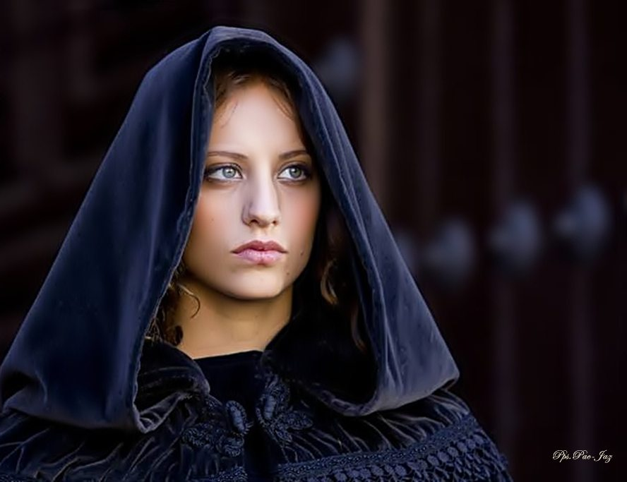
Isabel

Slide 26
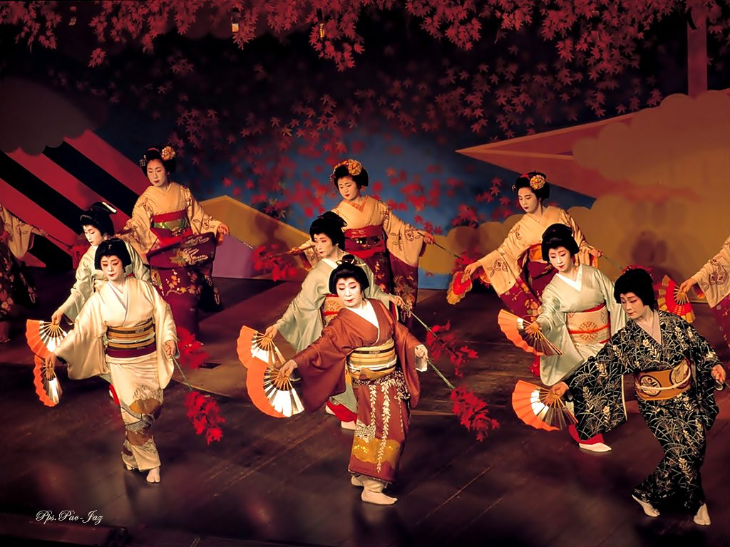
Fotografia de una pintura

Slide 27
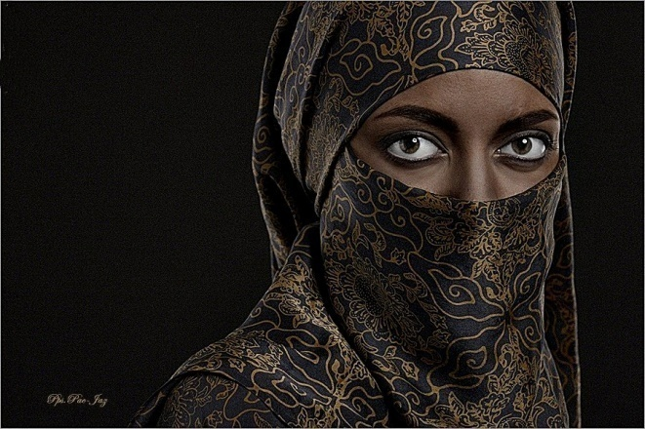
La Mirada

Slide 28

La Morena De Mi Copla

Slide 29
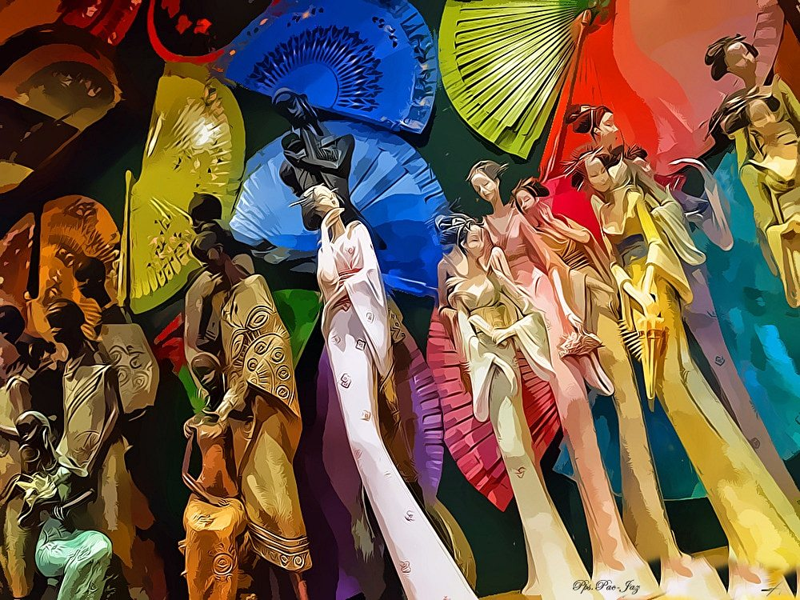
Llegadas del Oriente

Slide 30
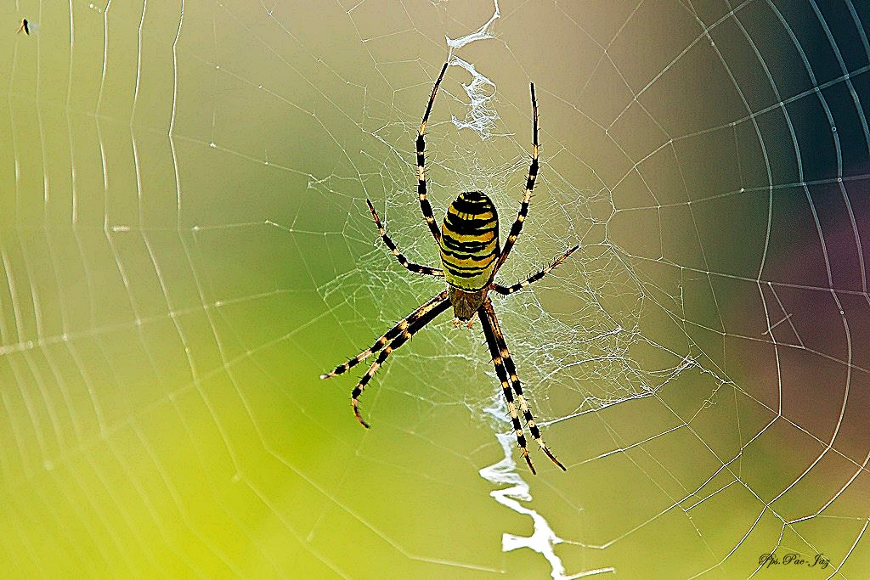
Labores De Hogar

Slide 31
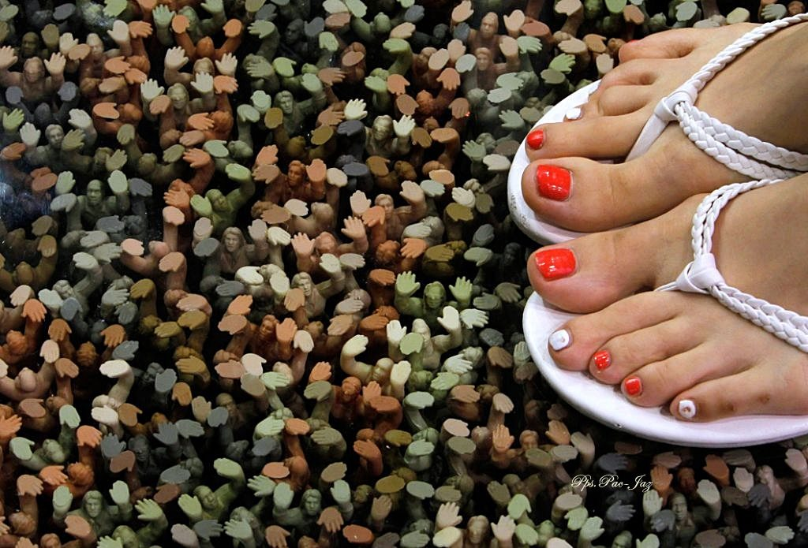
Los dedos sobre el mundo

Slide 32

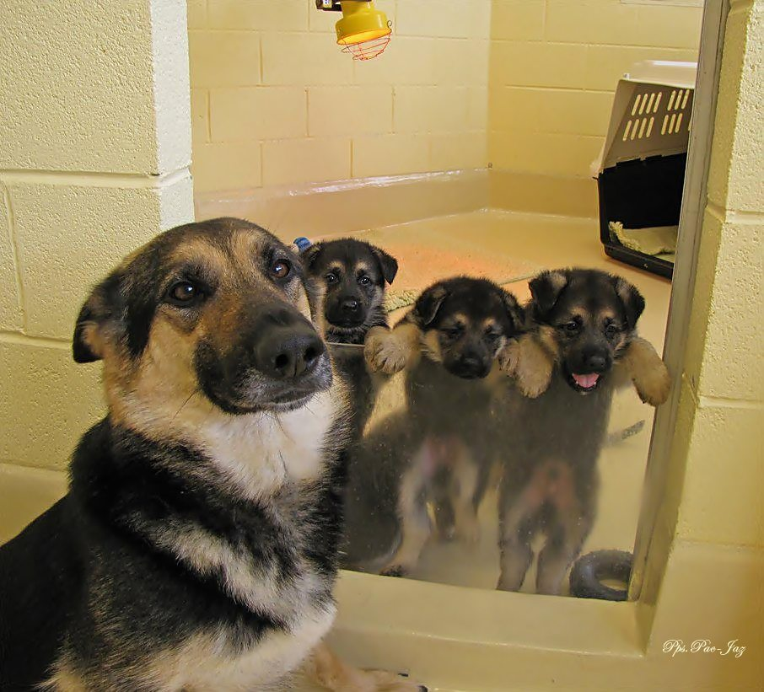
Foto de familia

Slide 33
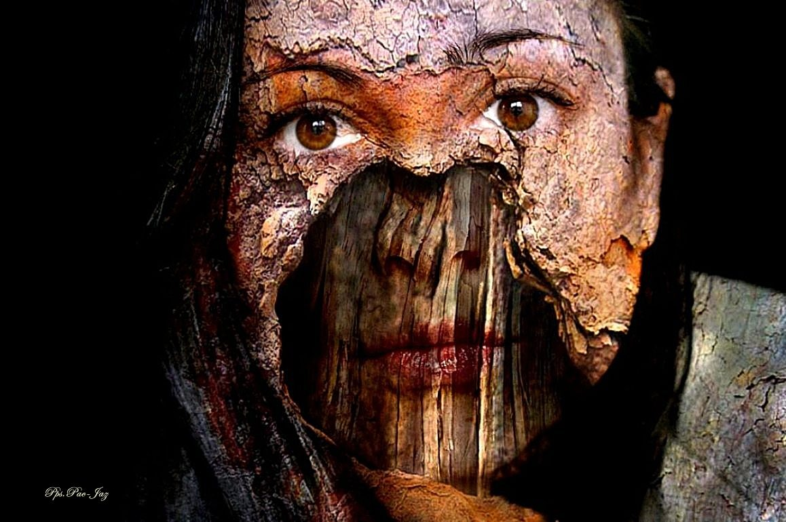
Metamorfosis

Slide 34
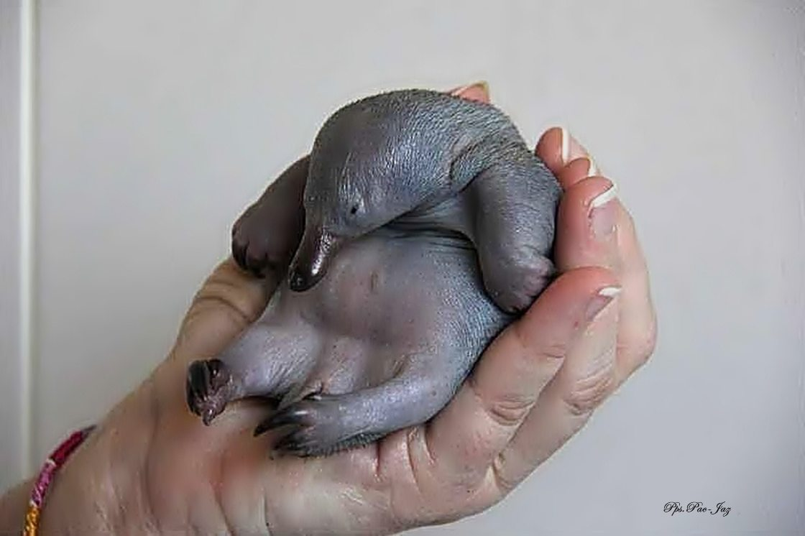
pinguino bebe

Slide 35
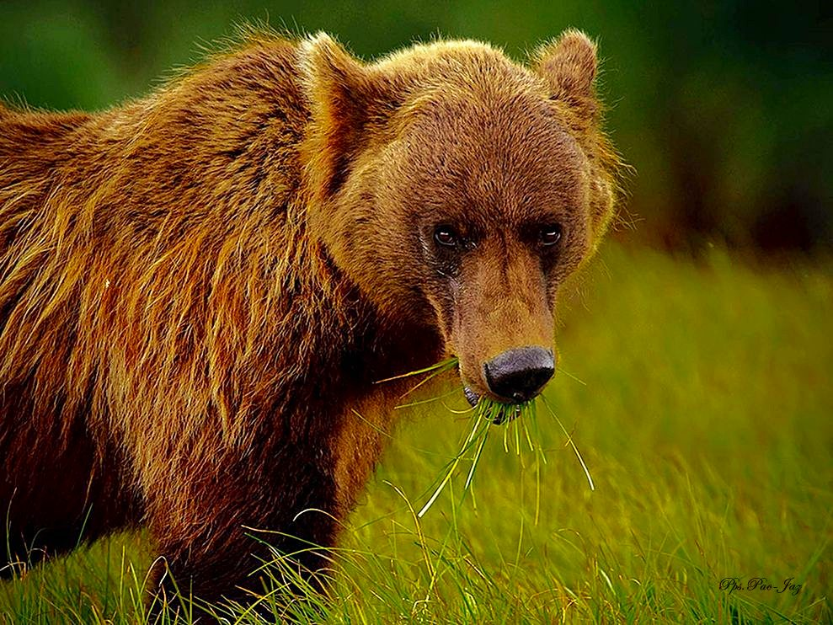
Oso Pardo

Slide 36

Para Siempre

Slide 37
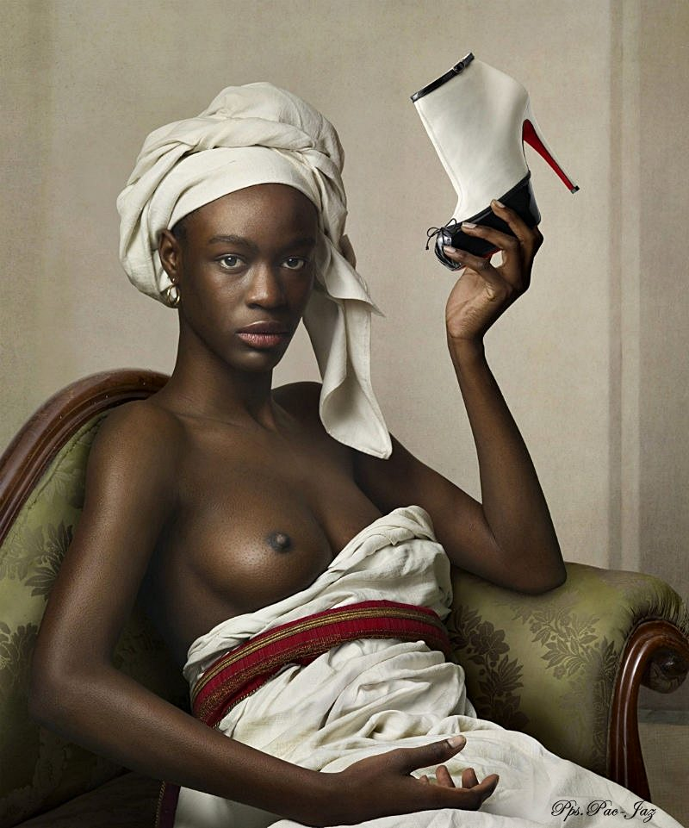
La caida

Slide 38
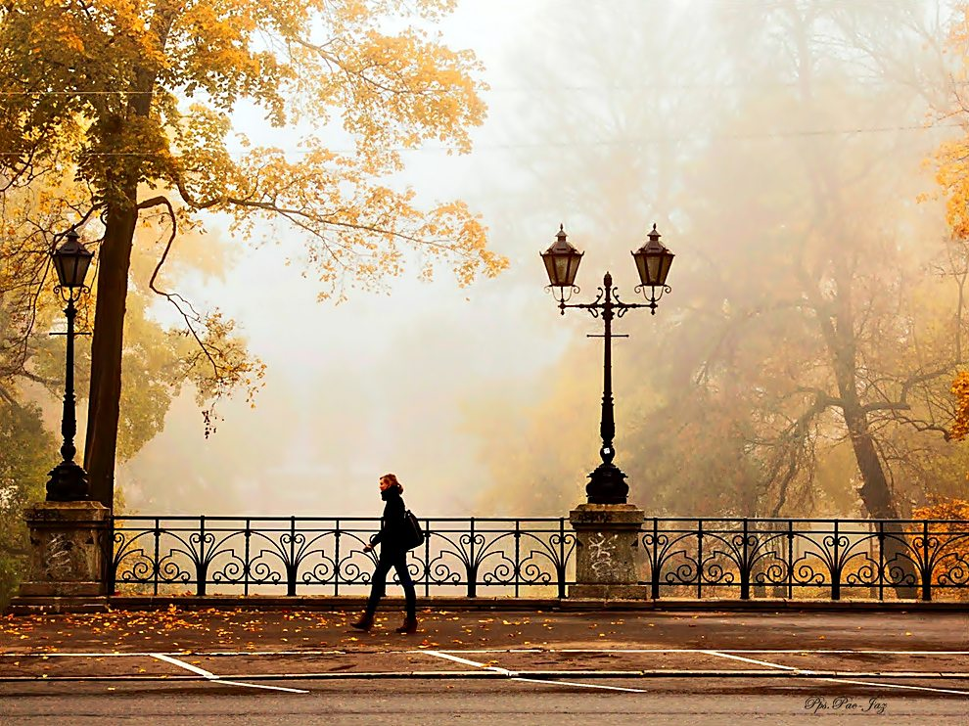
Otoño en Letonia

Slide 39
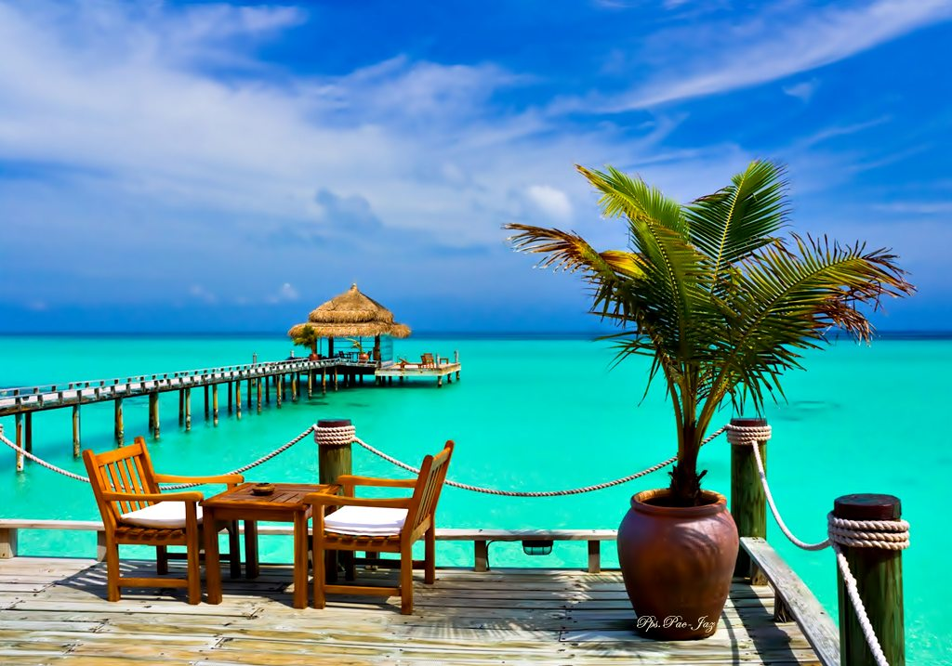
Playas exóticas de aguas turquesas

Slide 40
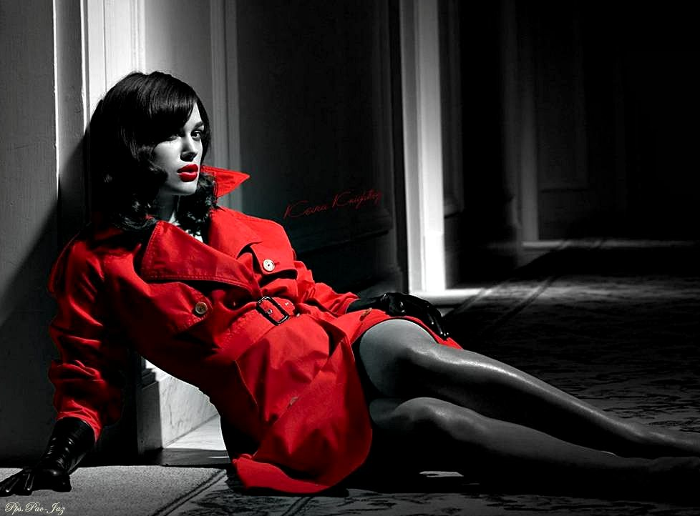
Rojo

Slide 41
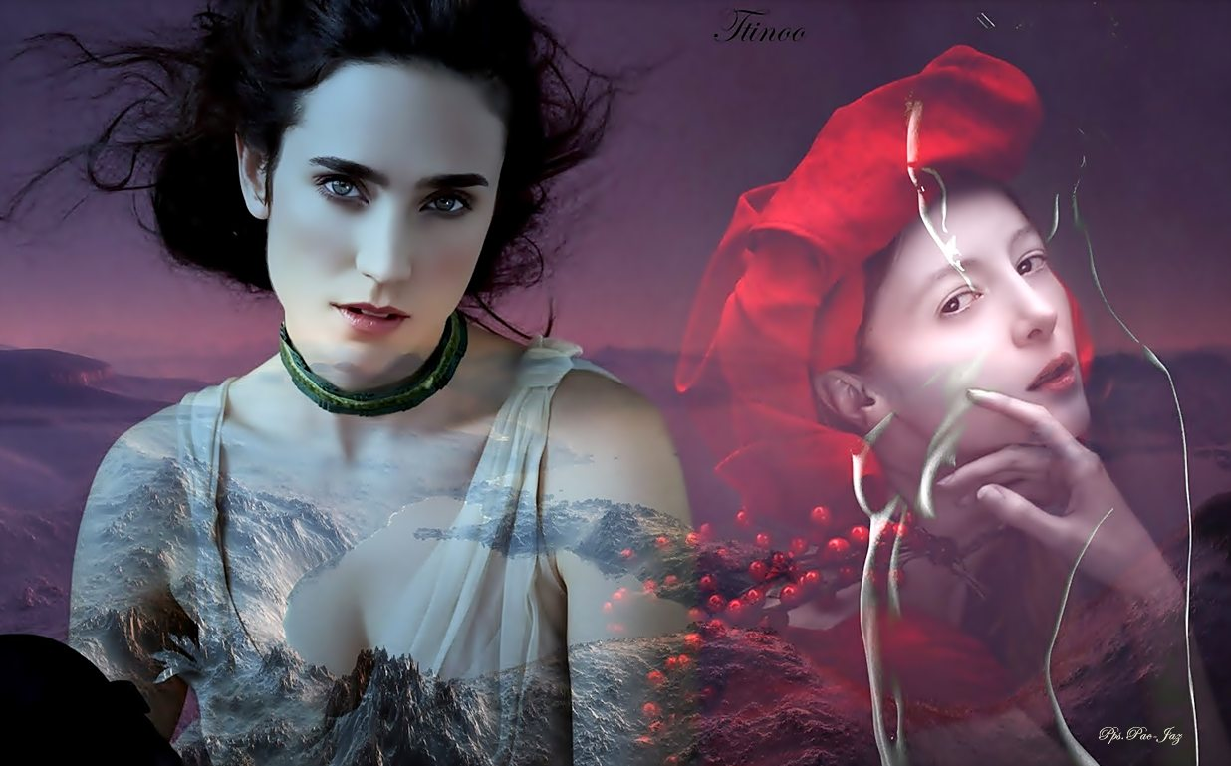
Como en un Sueño

Slide 42
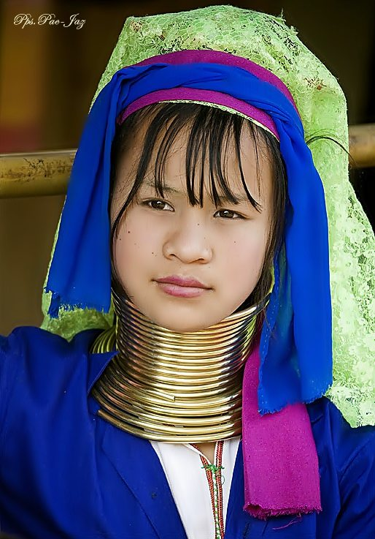
Tailandia - niña jirafa

Slide 43
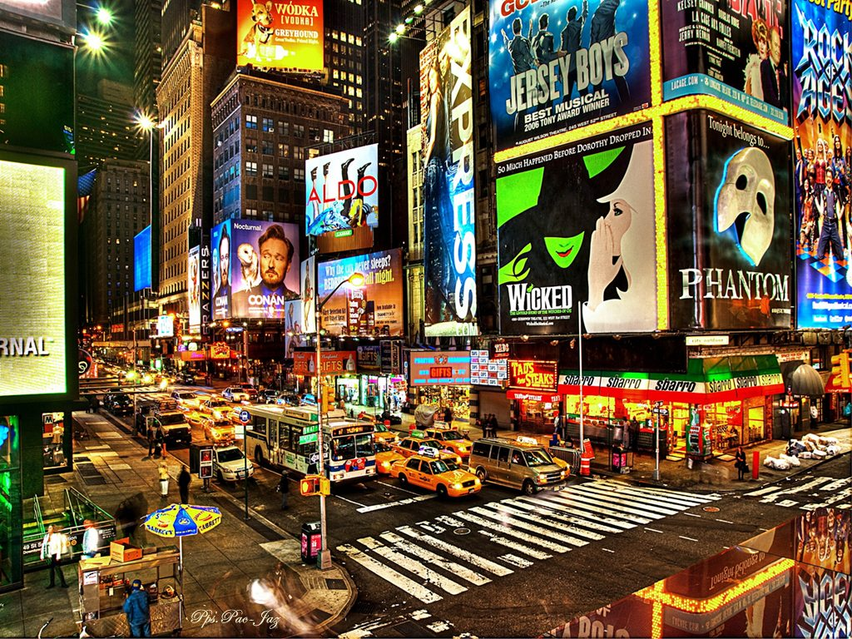
Times-Square

Slide 44

Intimidad relajante

Slide 45
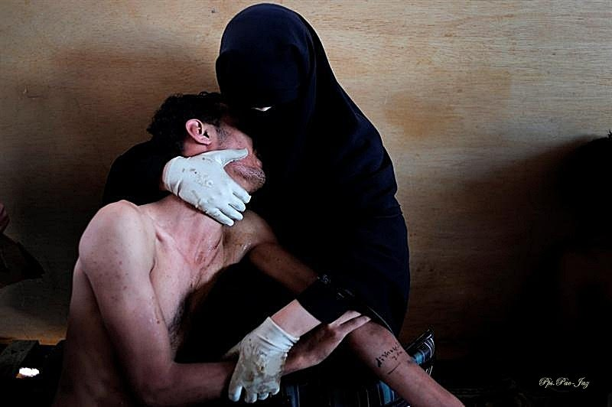
Fotografía tomada por el fotógrafo español Samuel Aranda que ha sido galardonada con el World Press Photo of the Year 2011. El galardón más importante certamen mundial de fotoperiodismo, por la imágen de un herido en las revueltas de Yemen que es abrazado por una mujer con velo. Elegida entre más de 100.000 imágenes realizadas por un total de 5.247 fotógrafos provenientes de 124 países de todo en mundo. En la fotografía, con una composición que recuerda a la escultura "La Piedad" de Miguel Ángel, contrasta el negro del "niqab" con el cuerpo desnudo del joven herido que está en los brazos de la mujer

Slide 46
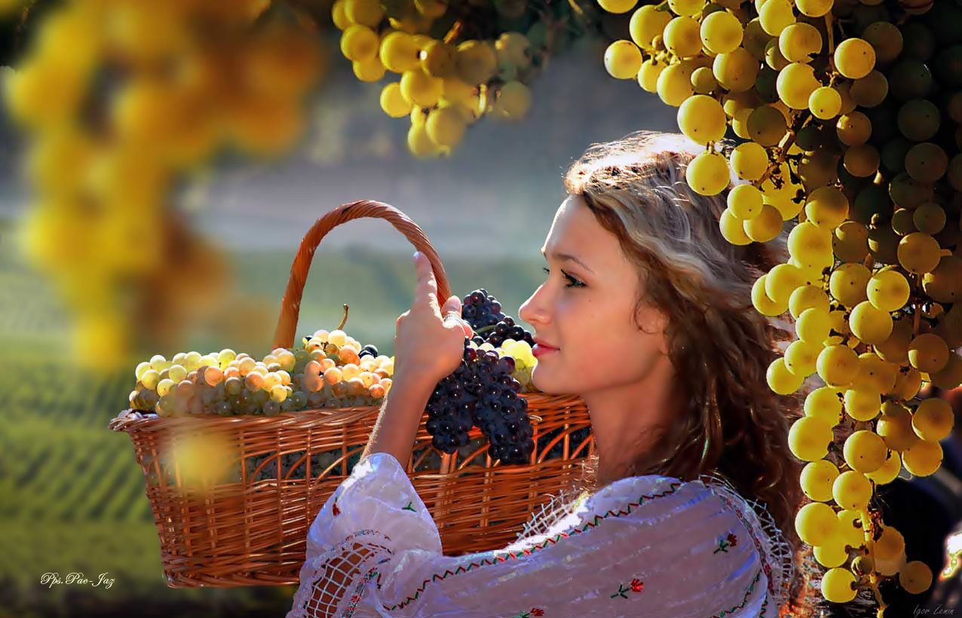
Viñedos

Slide 47
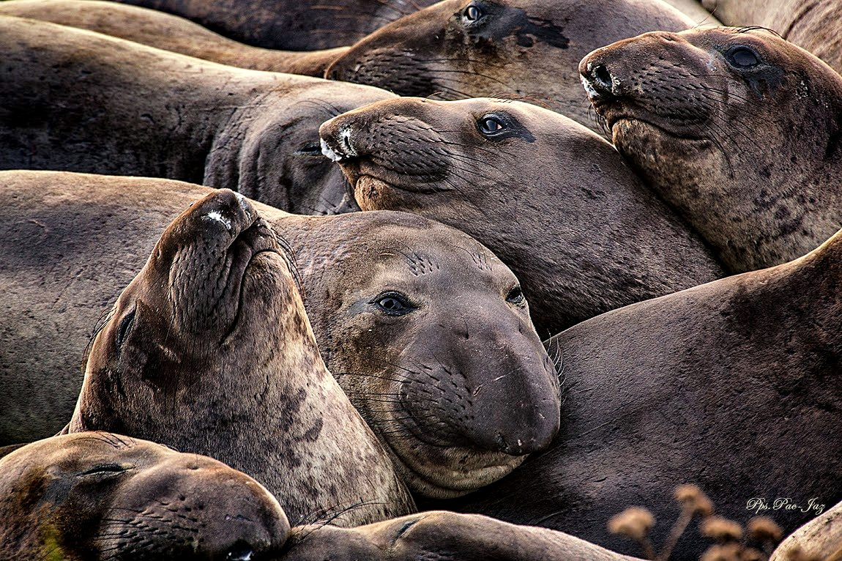
Que Linda Familia

Slide 48
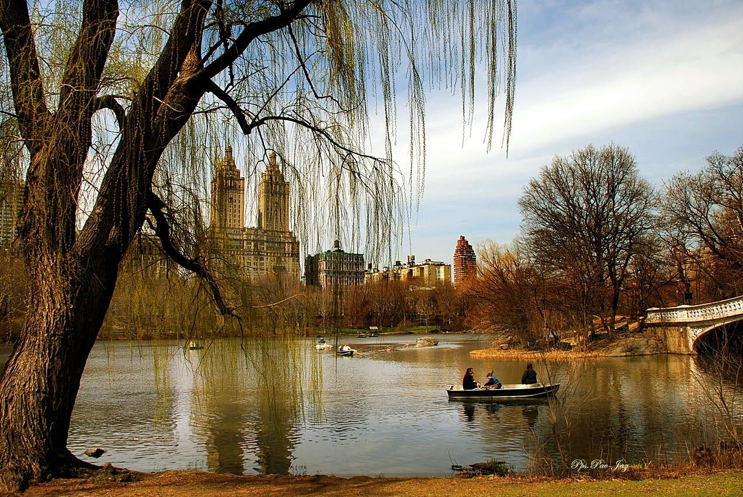

Romántico atardecer

Slide 49




Accede a la sección que desees desde aquí:
PPS Exclusivos
Dedicatorias | Fechas Especiales | Graciosos | Historia y arte | Lugares | Musicales
Naturaleza y Ciencias | Política | Reflexión | Religiosos | Románticos | Salud
Si deseas recibir pps periódicamente en tu correo electrónico subscríbete aquí:

